Slide 1
И.А. Гончаров. Роман «Обломов»
Работа ученицы 6(10)А класса
Светлодарского УВК
Антоненко Дарьи

Slide 2
План
История создания
Действующие лица
Сюжет
Критика
Использованная литература

Slide 3
История создания
Роман был задуман в 1847 году и писался в течение 12 лет. Работа над романом шла медленно. Полностью «Обломов» был впервые опубликован только в 1859 году в первых четырех номерах журнала «Отечественные записки».

Slide 4
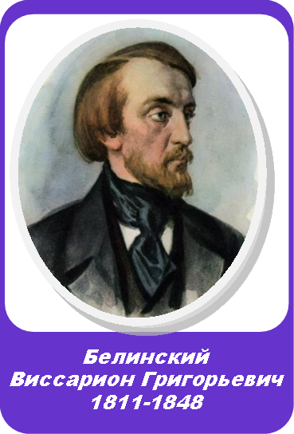
Важнейшим обстоятельством, повлиявшим на замысел произведения, считается выступление Белинского по поводу первого романа Гончарова — «Обыкновенная история».

Slide 5
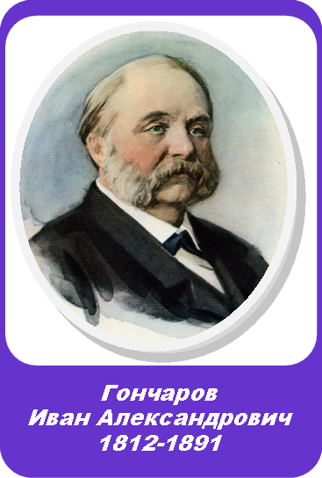
В образе Обломова присутствуют также автобиографические черты. По собственному признанию Гончарова, он и сам был сибаритом, любил безмятежный покой, рождающий творчество.

Slide 6
Опубликованный в 1859 году, роман был встречен как важнейшее общественное событие. Сразу же после выхода в свет, он стал предметом обсуждения в критике и среди писателей.

Slide 7
Действующие лица
Обломов, Илья Ильич — помещик, дворянин, живущий в Петербурге. Ведёт ленивый образ жизни, не занимаясь ничем, кроме рассуждений.
Захар — слуга Обломова, верный ему ещё с детства.
Штольц, Андрей Иванович — друг детства Обломова, наполовину немец, практичный и деятельный.

Slide 8
Тарантьев, Михей Андреевич — знакомый Обломова, жуликоватый и хитрый.
Ильинская, Ольга Сергеевна — дворянка, возлюбленная Обломова, затем жена Штольца.
Анисья — жена Захара.
Пшеницына, Агафья Матвеевна — хозяйка квартиры, в которой жил Обломов, затем ставшая его женой.
Мухояров, Иван Матвеевич — брат Пшеницыной, чиновник.

Slide 9
Герои второго плана
Волков — гость в квартире Обломова. Живет светской жизнью.
Судьбинский — гость. Чиновник, начальник отделения.
Пенкин — гость. Писатель и публицист.
Алексеев, Иван Алексеевич — гость в квартире Oбломова, «безликий намек на людскую массу».

Slide 10
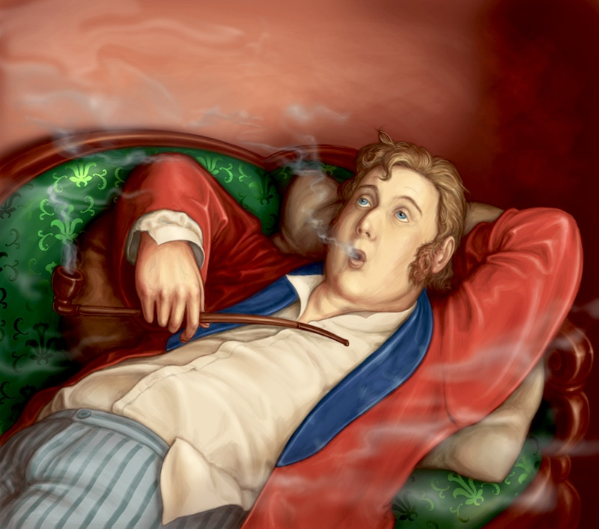
Сюжет
Роман рассказывает о жизни Ильи Ильича Обломова. Илья Ильич вместе со своим слугой Захаром живёт в Петербурге, на Гороховой улице, практически не выходя из дома и даже не поднимаясь с дивана. Он не занимается никакой деятельностью, не выходит в свет, лишь предаётся мыслям о том, как надо жить, и мечтам об уютной безмятежной жизни в родной Обломовке. Никакие проблемы не могут сдвинуть его с места.

Slide 11
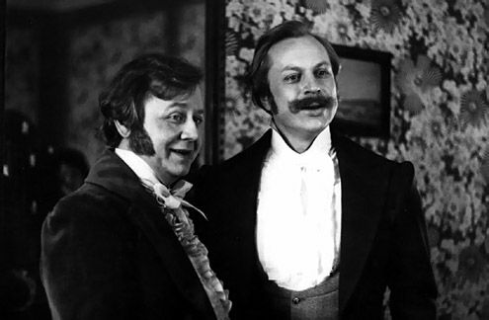
Его друг детства Штольц, полная противоположность вялому мечтательному Илье, заставляет героя на какое-то время очнуться, окунуться в жизнь.

Slide 12
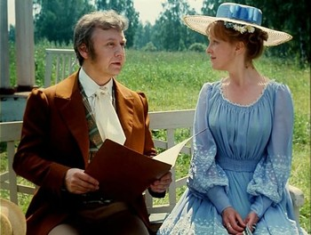
Обломов влюбляется в Ольгу Ильинскую и впоследствии после долгих раздумий и отступлений предлагает ей выйти замуж.

Slide 13
Обломов переезжает в квартиру, нанятую ему на Выборгскую сторону, попадая в дом Агафьи Матвеевны Пшеницыной. Постепенно все хозяйство Ильи Ильича переходит в руки Пшеницыной, а сам он окончательно угасает в «обломовщине». По Петербургу ходят слухи о скорой свадьбе Обломова и Ильинской, узнав об этом, Илья Ильич ужасается: ничего ещё, по его мнению, не решено.

Slide 14
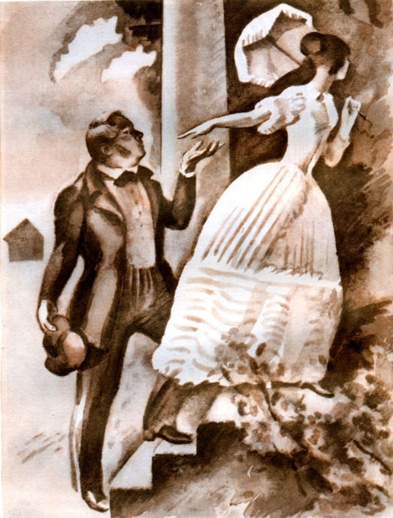
К нему в дом приходит Ильинская и убеждается, что ничто уже не пробудит Обломова от медленного погружения в окончательный сон, и их отношения прекращаются.

Slide 15
В то же время дела Обломова прибирает к рукам брат Пшеницыной Иван Мухояров, который запутывает Илью Ильича в своих махинациях. В этот же момент Агафья Матвеевна чинит халат Обломова, который, казалось бы, починить уже никому не по силам. От всего этого Илья Ильич заболевает горячкой.

Slide 16
Через год Пшеницына влюбляется в Илью Ильича. Впоследствии у них появляется сын Андрей. Также она разоблачает замыслы брата и отрекается от него.

Slide 17
В то же время Ильинская, разочаровавшаяся в первой любви, выходит замуж за Штольца, он же спустя некоторое время посещает Обломова. Илья Ильич просит своего друга не оставить его сына. Через два года Обломов умирает. Его сына выпросили на воспитание Андрей и Ольга Штольц. Пшеницына сосредоточила все свои чувства на сыне. А верный слуга Захар начал просить милостыню.

Slide 18
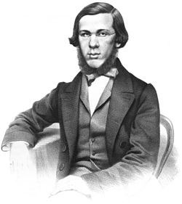
Критика
Известный критик Николай Александрович Добролюбов написал об этом романе свою знаменитую статью «Что такое обломовщина?», в которой описал основные идеи романа со своей точки зрения. Статья Добролюбова во времена СССР часто публиковалась в одной книге вместе с романом. Добролюбов называл «Обломова» «знамением времени».

Slide 19
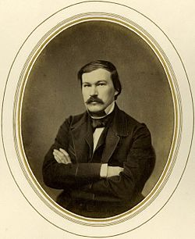
Более разносторонне роман рассмотрен в статье «„Обломов“. Роман И. А. Гончарова» другого известного критика Александра Васильевича Дружинина.

Slide 20
Использованная литература
http://ru.wikipedia.org/wiki/%D0%94%D1%80%D1%83%D0%B6%D0%B8%D0%BD%D0%B8%D0%BD_%D0%90%D0%BB%D0%B5%D0%BA%D1%81%D0%B0%D0%BD%D0%B4%D1%80_%D0%92%D0%B0%D1%81%D0%B8%D0%BB%D1
https://www.google.com.ua/search?newwindow=1&es_sm=93&biw=1366&bih=667&tbm=isch&sa=1&q=%D0%BE%D0%B1%D0%BB%D0%BE%D0%BC%D0%BE%D0%B2+%D0%B8+%D0%BF%D1%88%D0%B5%D0%BD%D0%B8%D1%86%D1%8B%D0%BD%D0%B0+%D1%81+%D1%81%D1%8B%D0%BD%D0%BE%D0%BC&oq=%D0%BE%D0%B1%D0%BB%D0%BE%D0%BC%D0%BE%D0%B2+%D0%B8+%D0%BF%D1%88%D0%B5%D0%BD%D0%B8%D1%86%D1%8B%D0%BD%D0%B0+%D1%81+%D1%81%D1%8B%D0%BD%D0%BE%D0%BC&gs_l=img.3...38925.41273.0.41441.8.8.0.0.0.0.211.988.1j5j2.8.0....0...1c.1.44.img..7.1.200.5YSa6U0Ysx0#facrc=_&imgdii=_&imgrc=DUmA5exvv1jfmM%253A%3BnMsIDi0rg9I7PM%3Bhttp%253A%252F%252Fwww.cofe.ru%252Fimages%252Fpictures%252Fblagovest%252FZocima%252FMihalkov4.jpg%3Bhttp%253A%252F%252Fwww.cofe.ru%252Fblagovest%252Farticle.asp%253Fheading%253D38%2526article%253D14137%3B250%3B172%8C%D0%B5%D0%B2%D0%B8%D1%87

